Slide 1
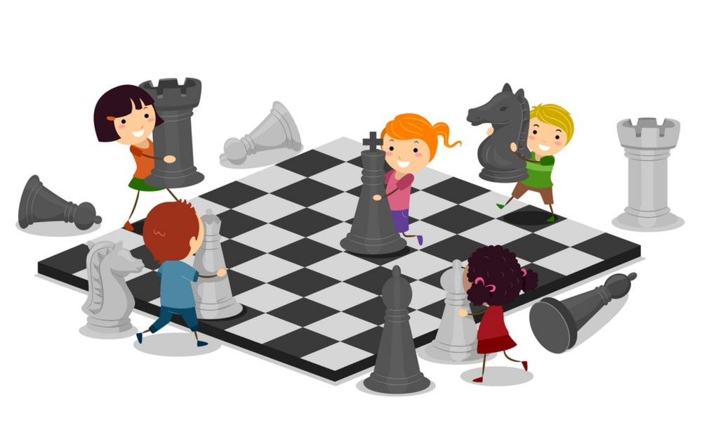
Шахматинки Проект выполнили
воспитанники дошкольной группы МКДОУ «детский сад»Сказка»
Алексеев Ваня 5 лет
Щебатурина Дарья 5 лет
Гриценко Мирослава 5 лет
Руководители проекта воспитательМКДОУ «детский сад»Сказка» Рыжкова Валентина Семеновна

Slide 2
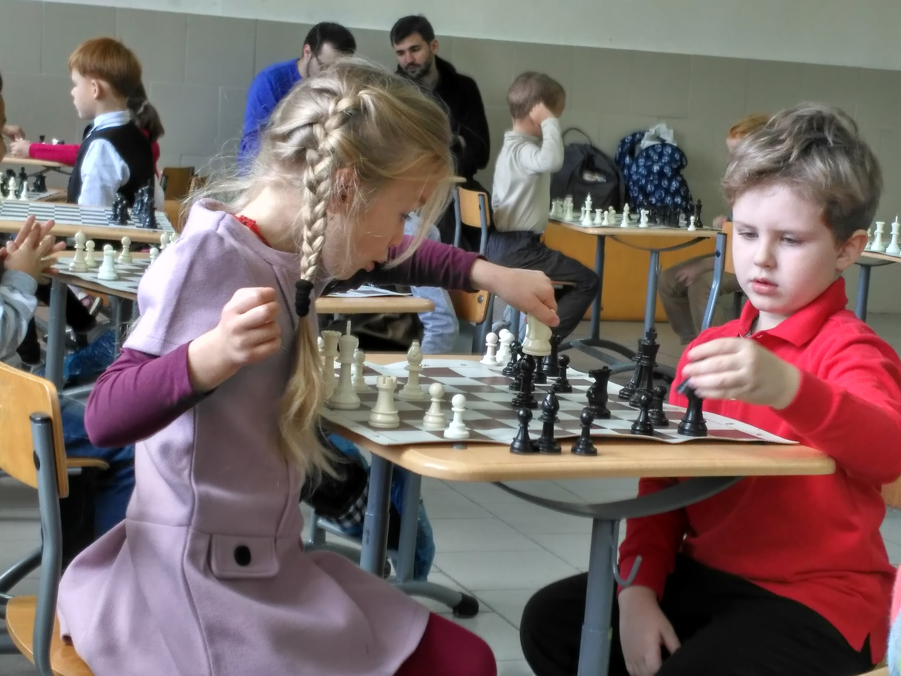
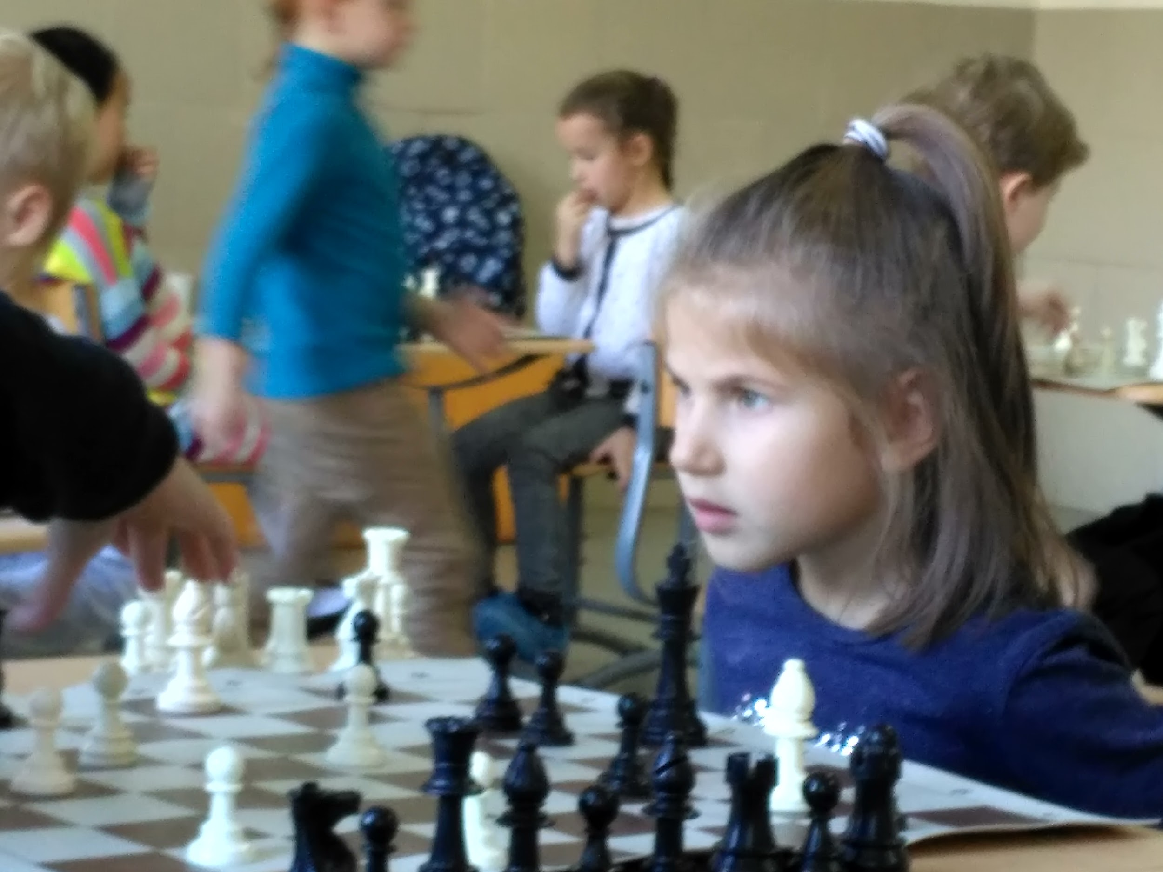
Цель проекта
Привлечь своих сверстников к игре в шахматы.

Slide 3
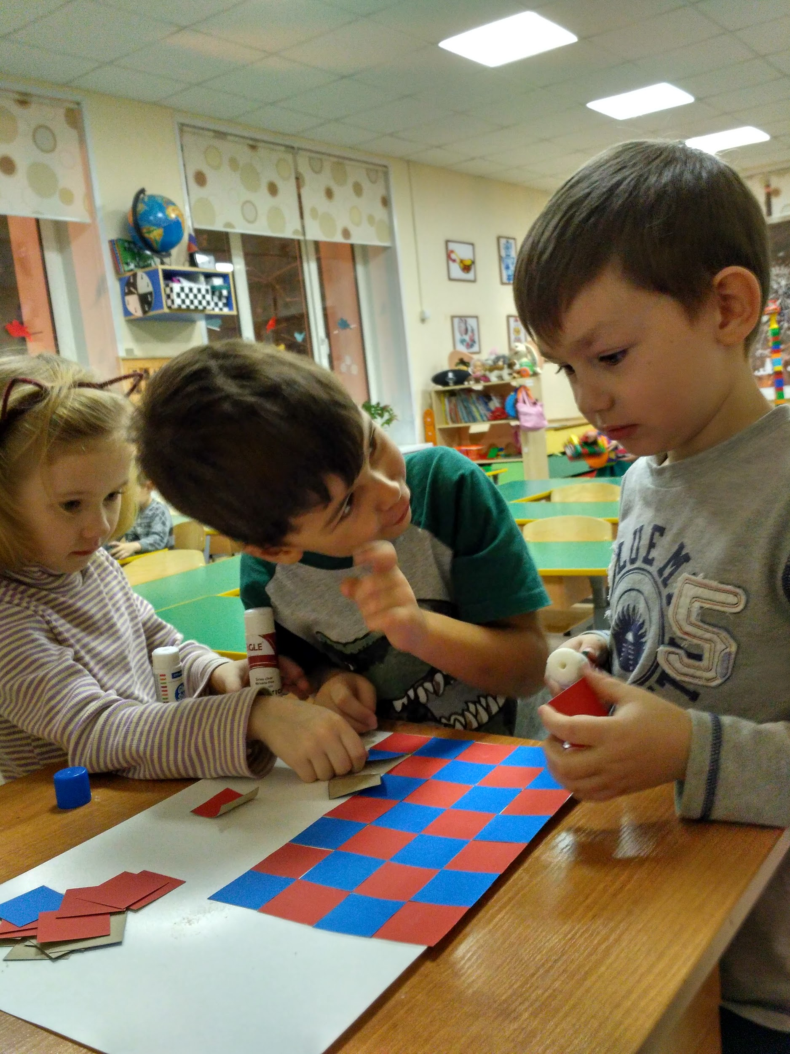
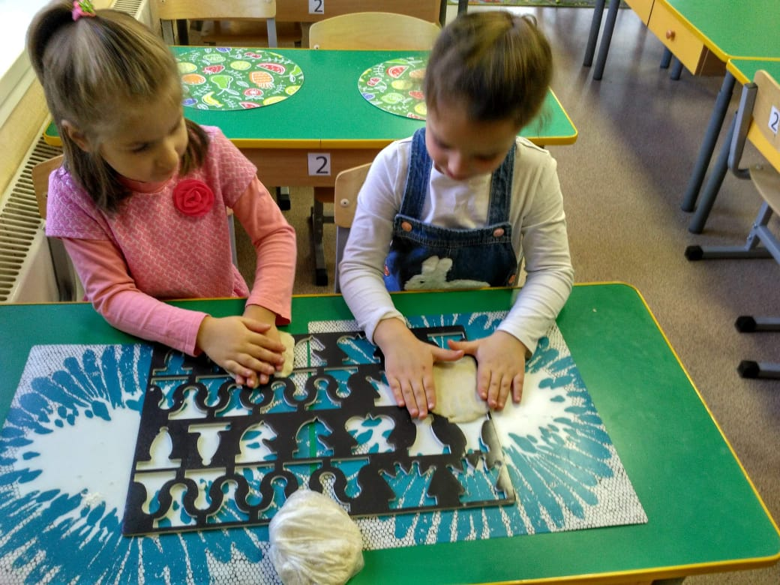
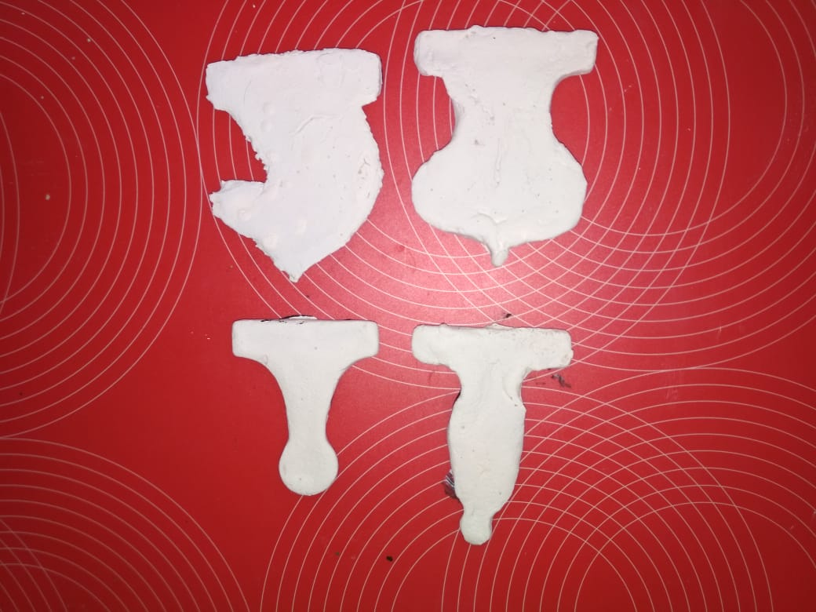
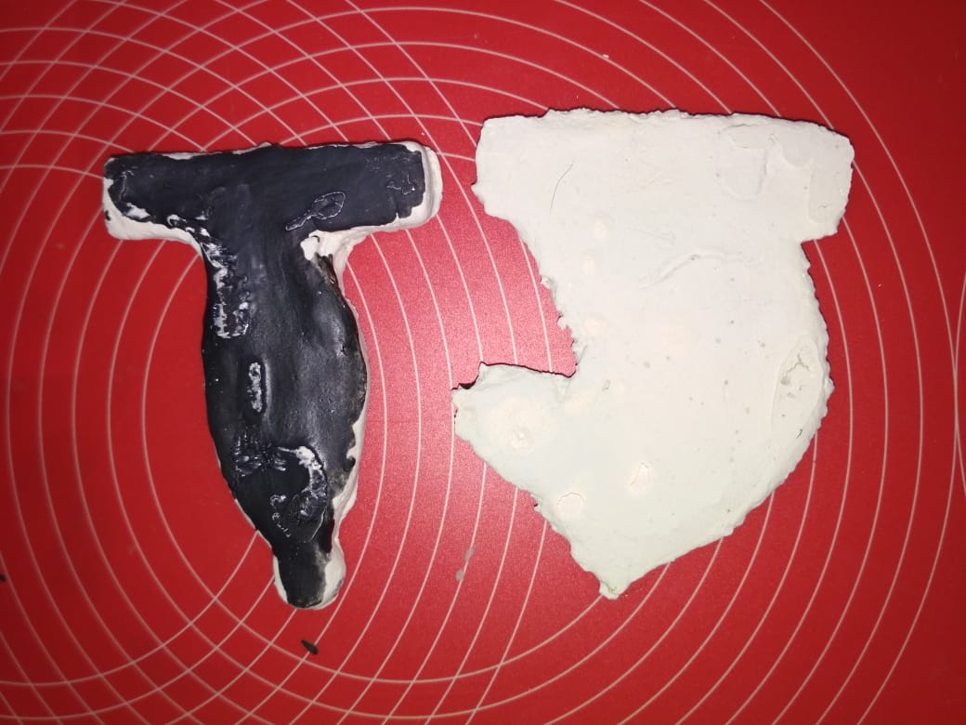
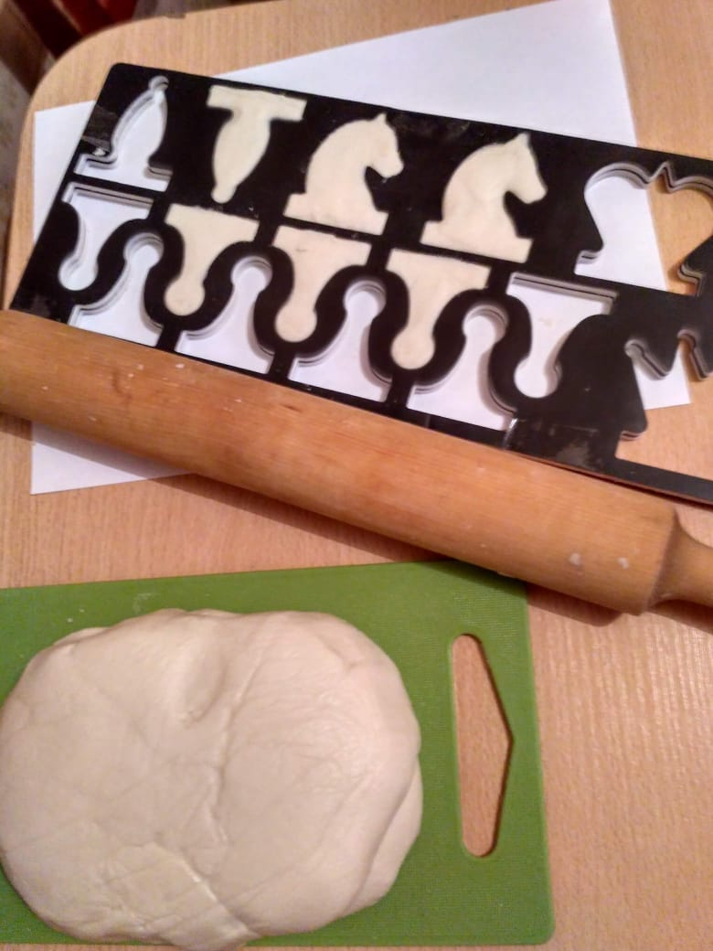
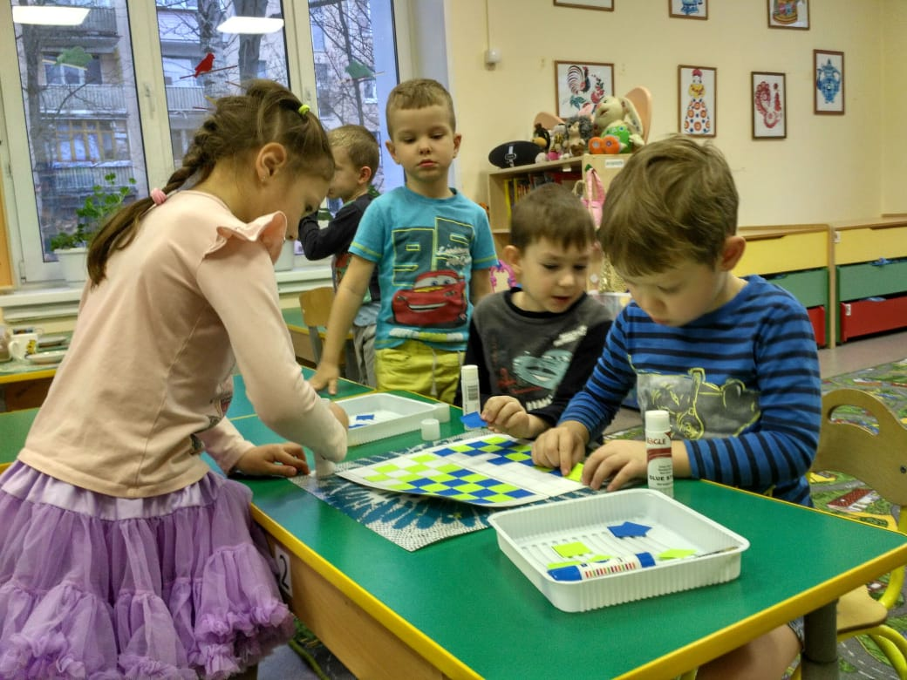
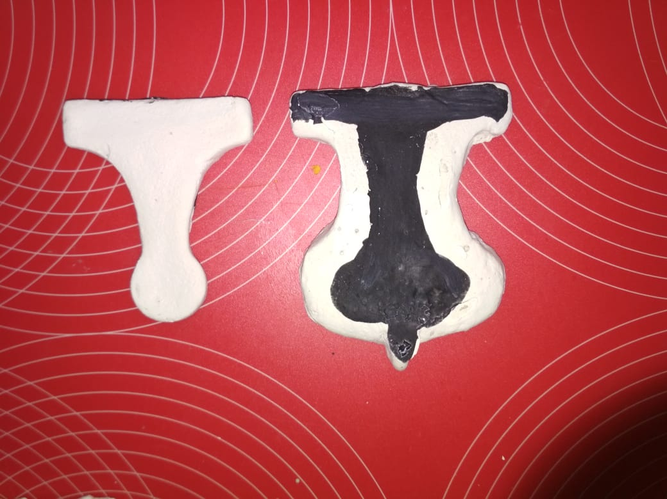
Доска, шахматные фигуры, медали.

Slide 4
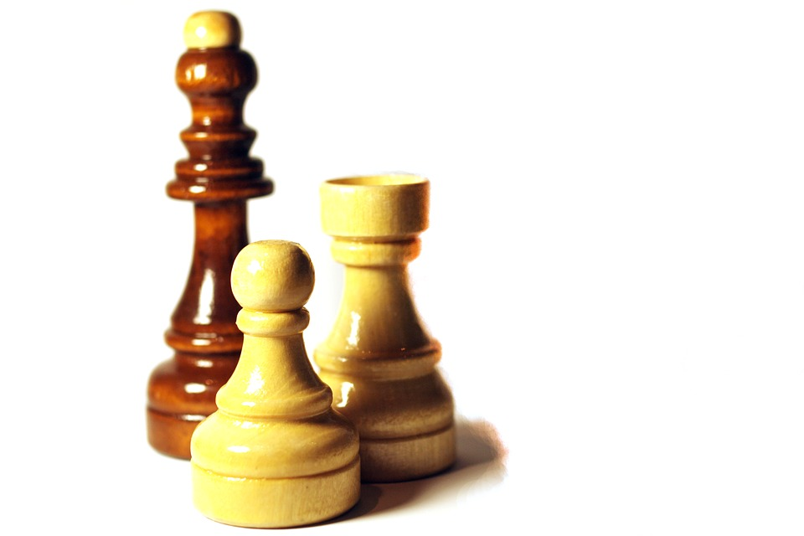
Задачи проекта
Узнать историю шахмат
Знакомство с шахматной доской и фигурами
Правила игры
Анкетирование среди детей в группе
Наши победы и будни

Slide 5
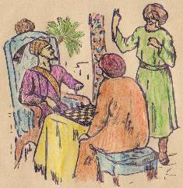
История шахмат

Slide 6
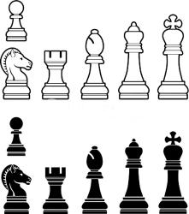
Доска и шахматы

Slide 7
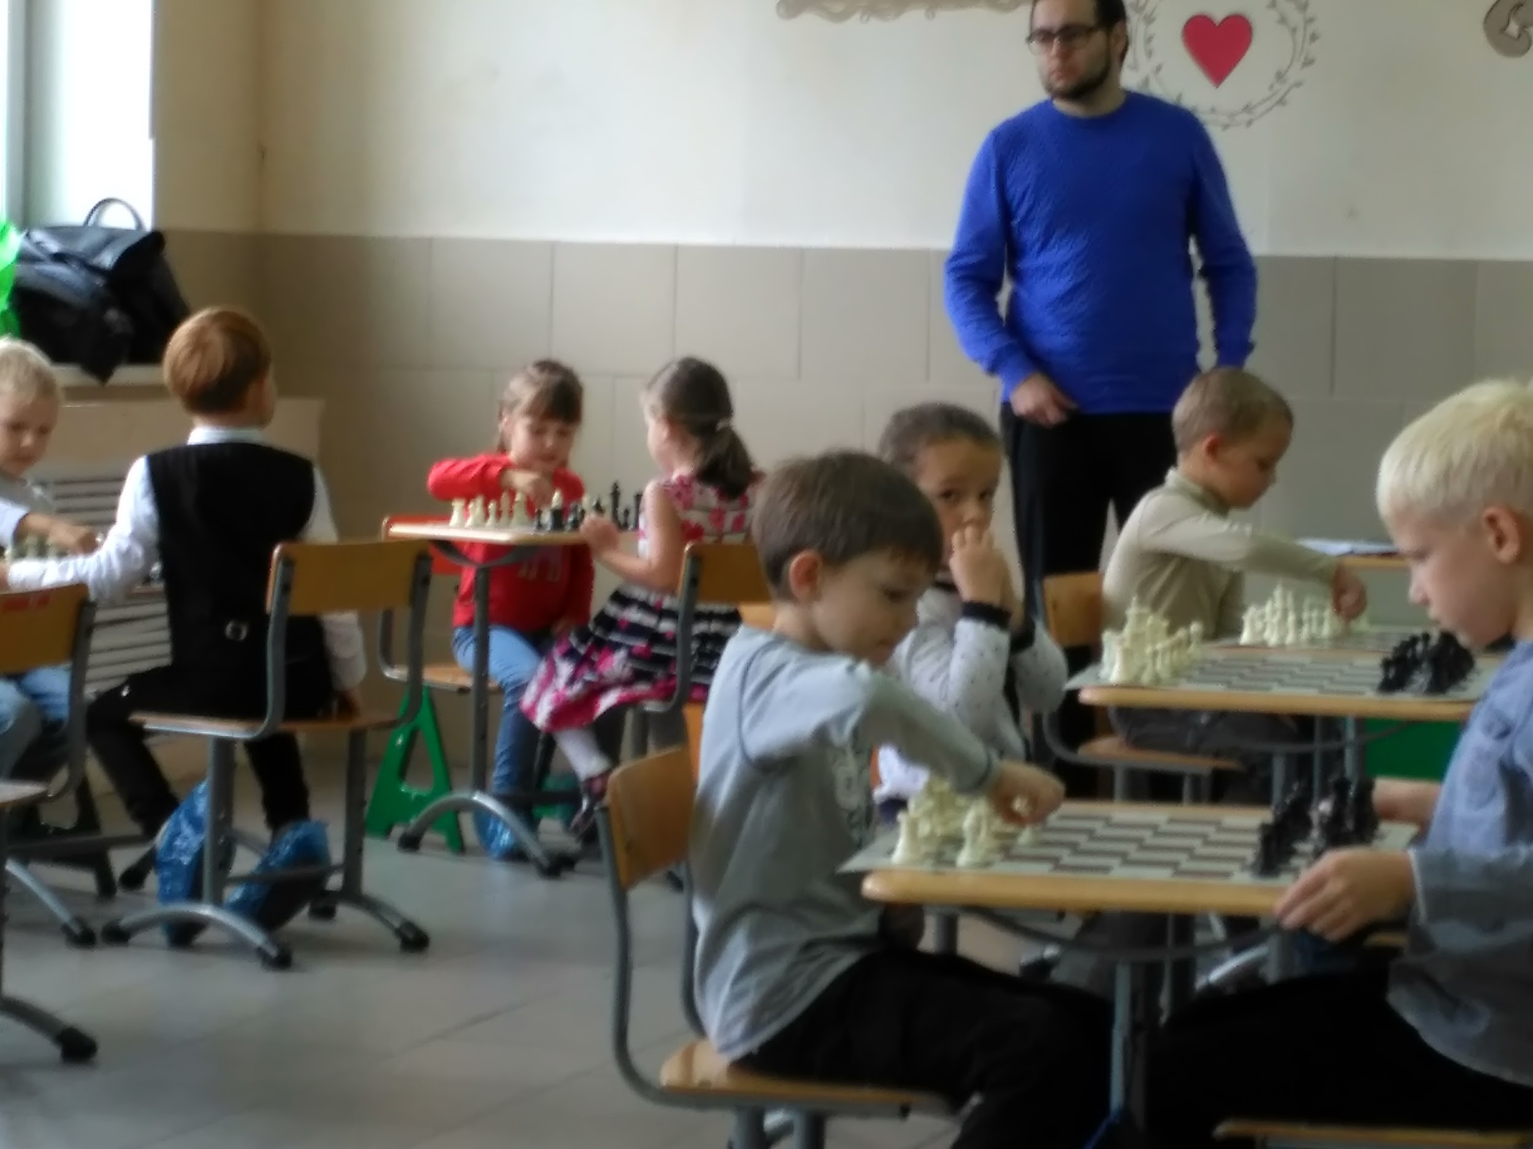
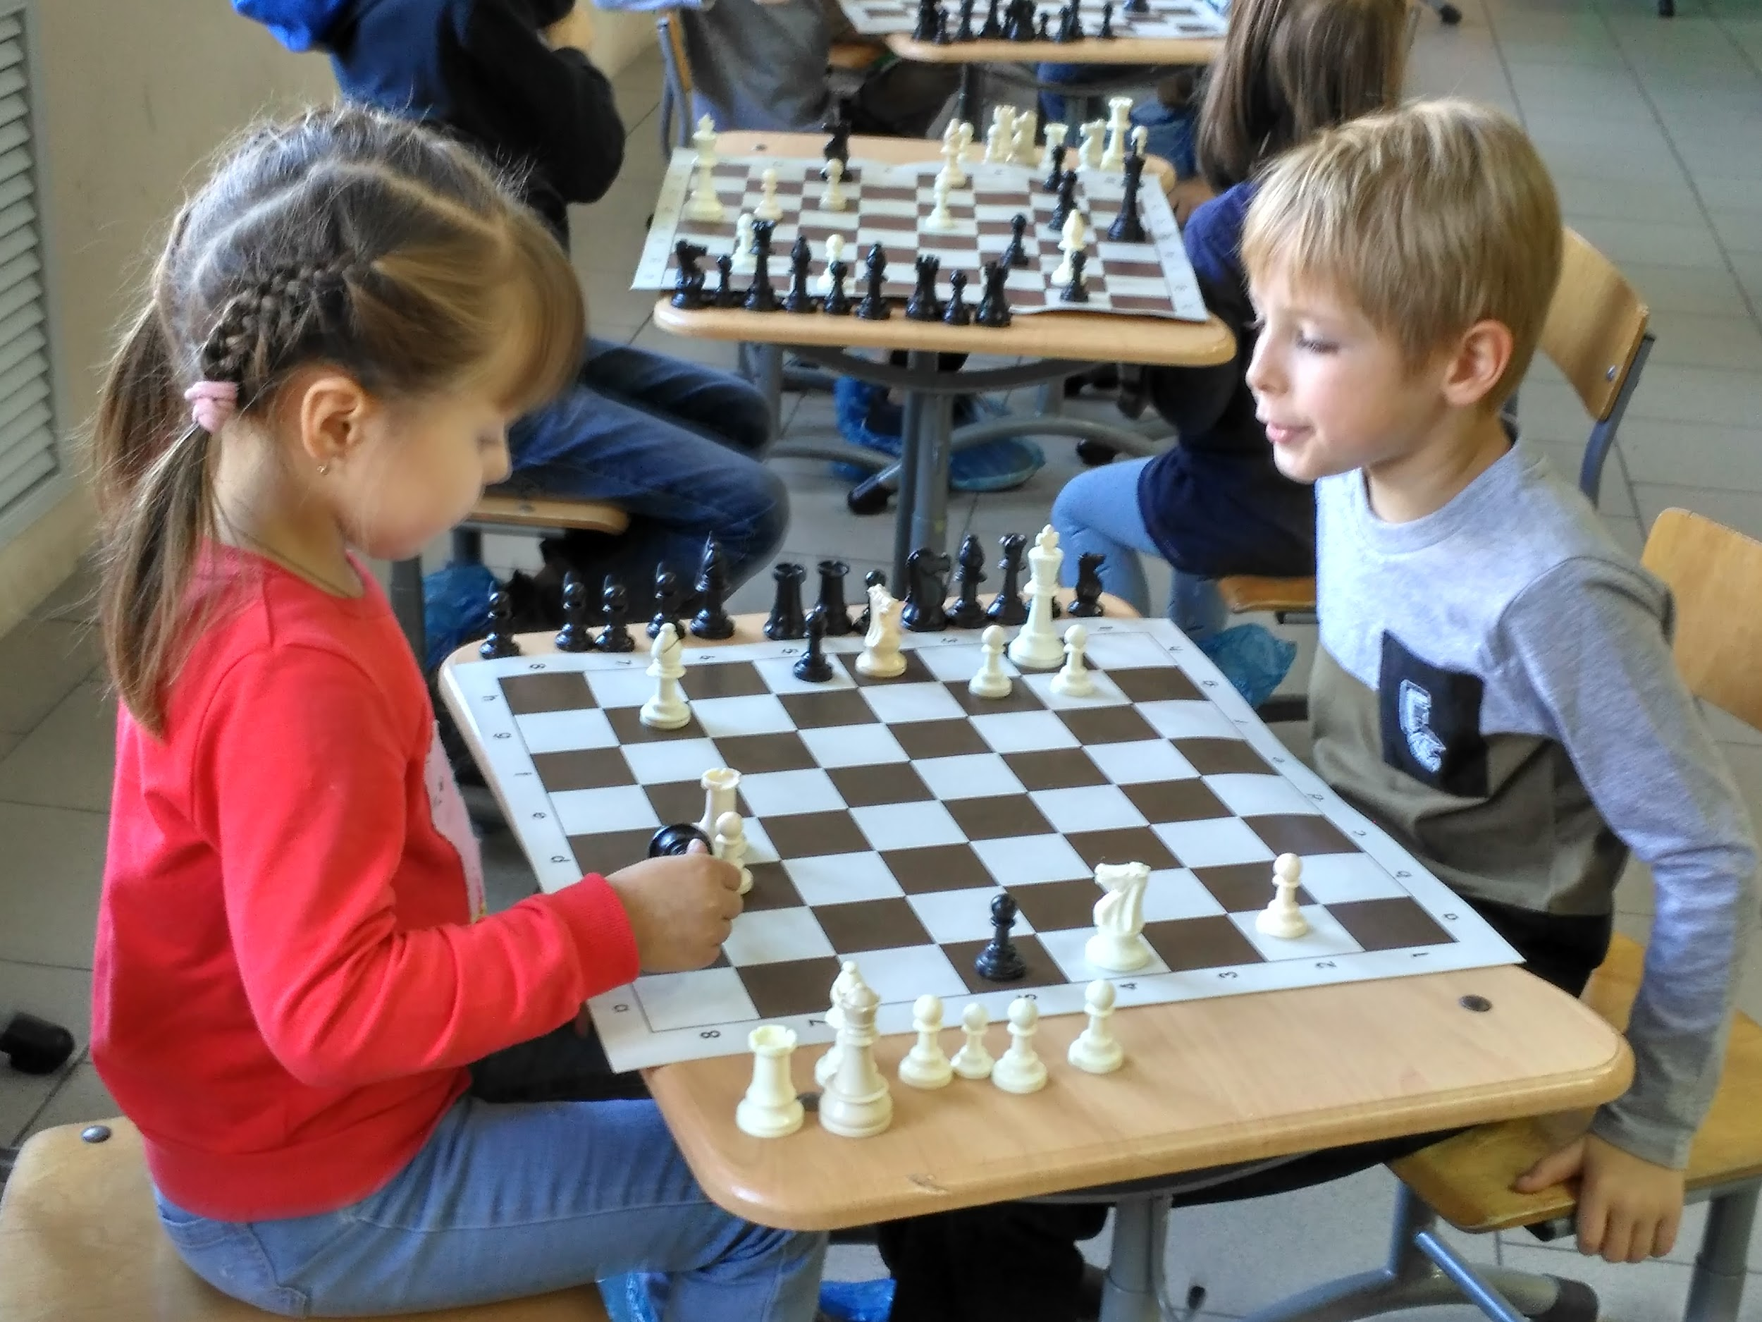
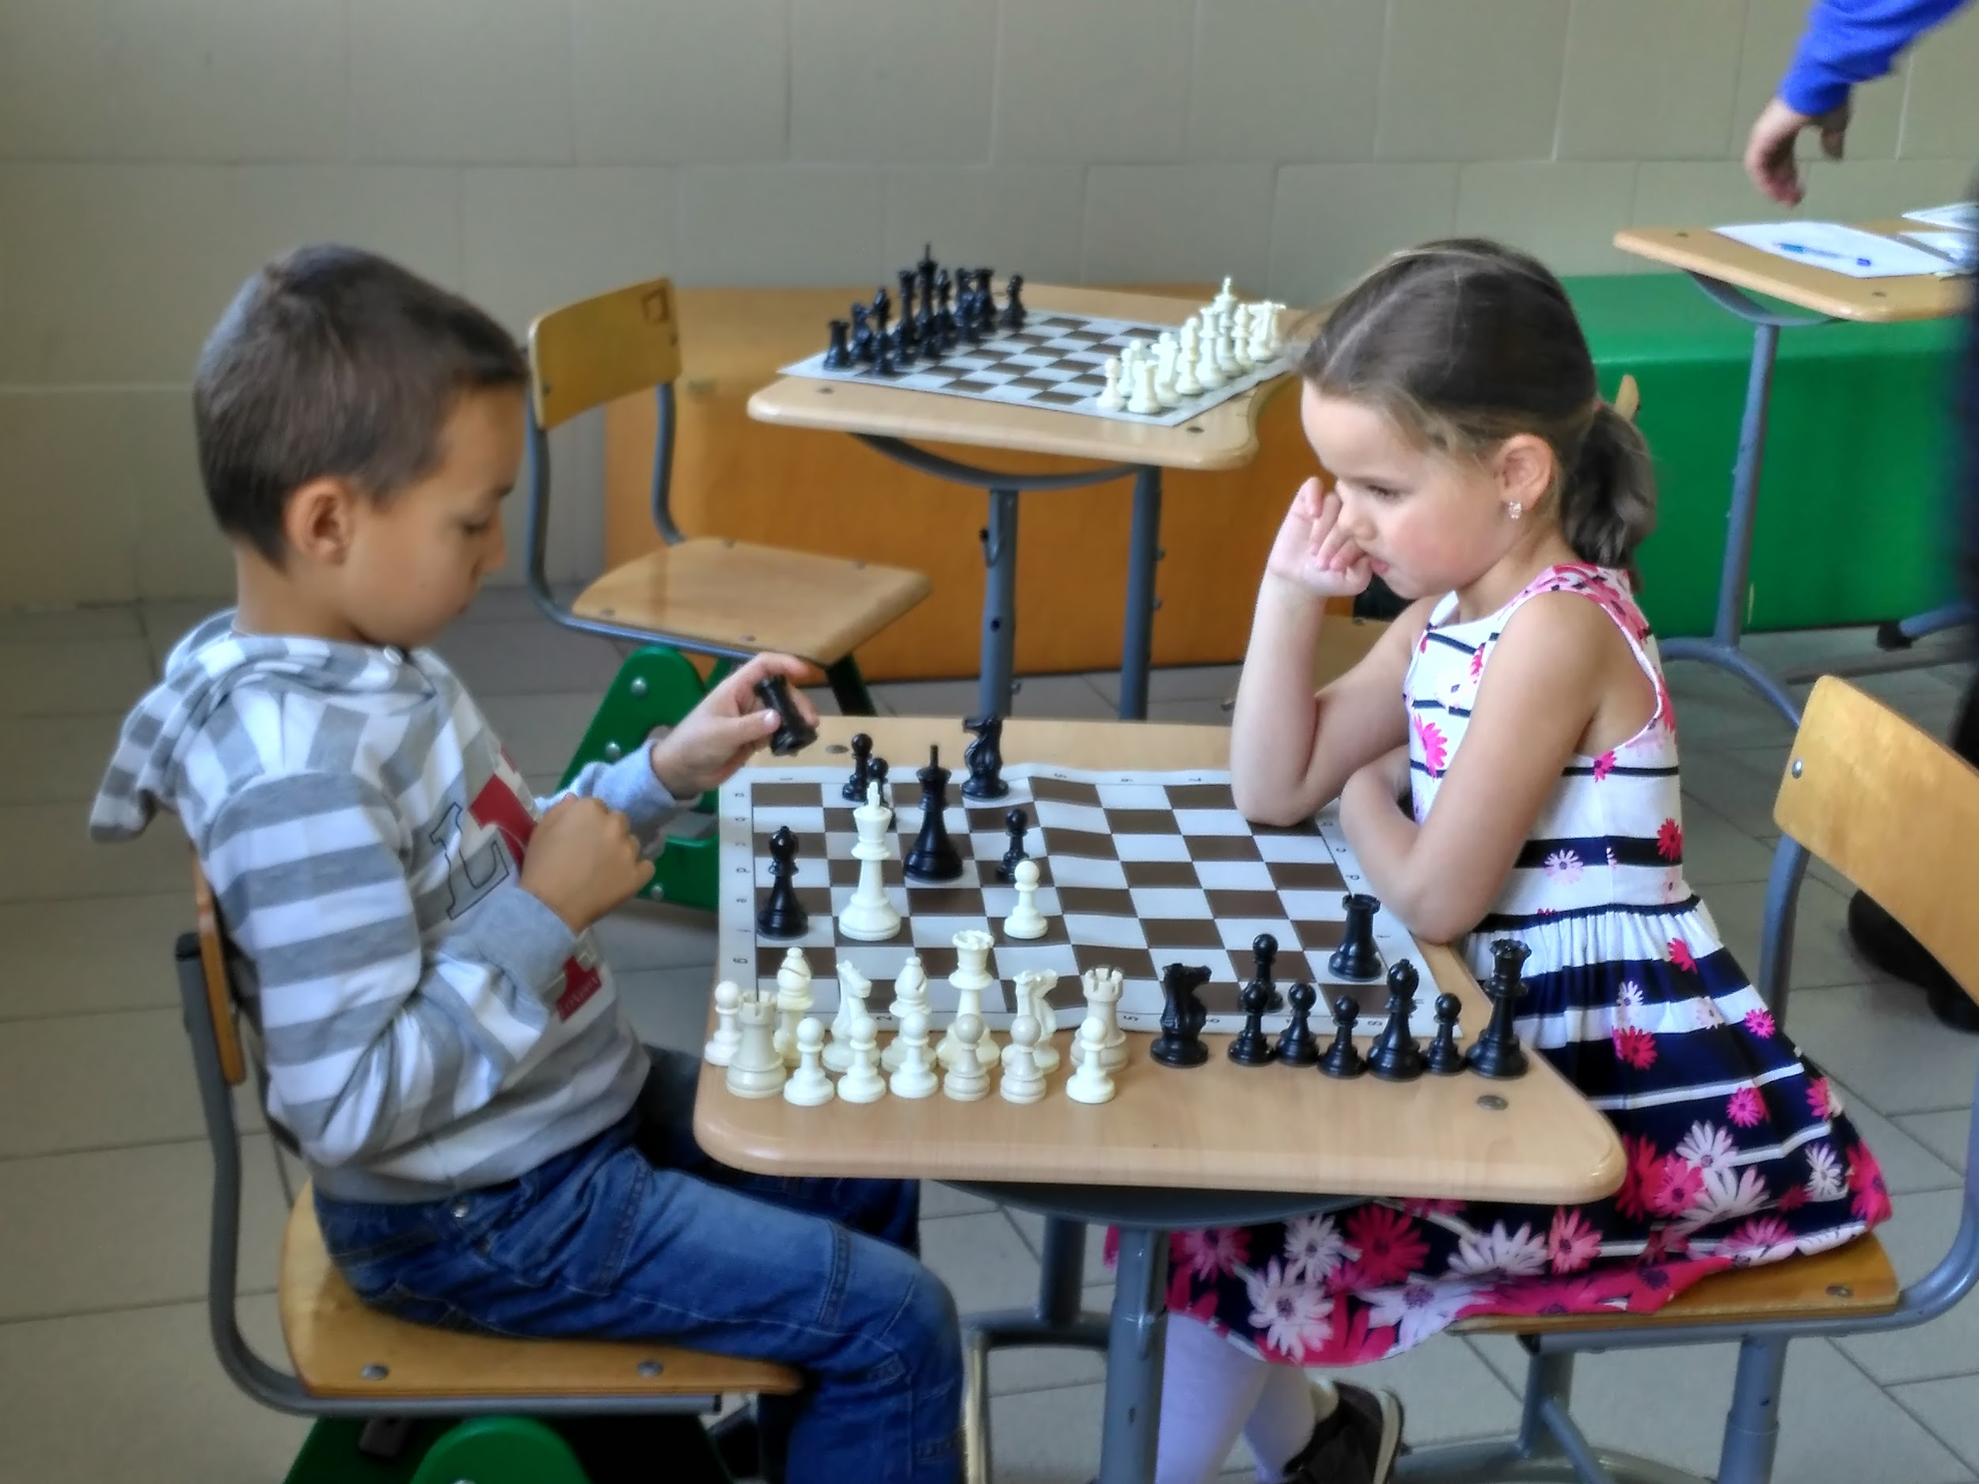
Правила игры
Шахматную партию начинают белые.
Если коснулся рукой фигуры - делай ход.
Играй молча! Хорошо обдумывать каждый ход!

Slide 8
Анкетирование
При проведении анкетирования среди детей в нашей группе были получены результаты:
об игре слышали играть хотели бы в шахматы играют
25
15
10

Slide 9
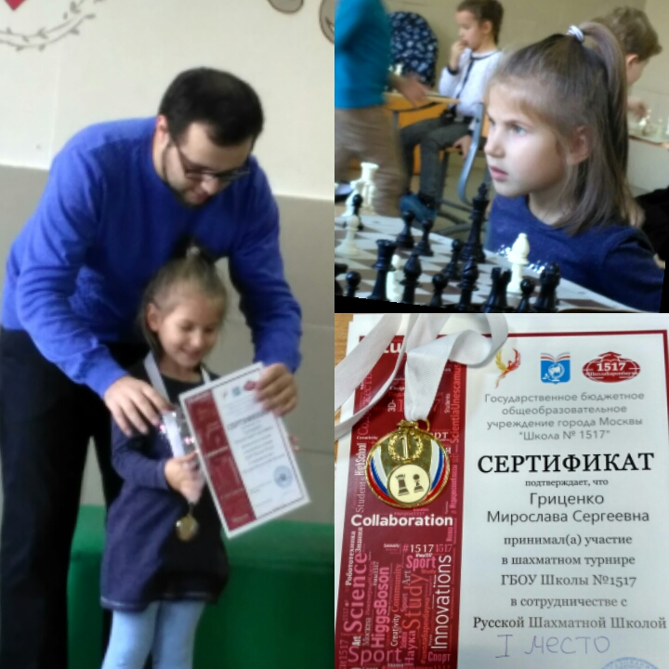
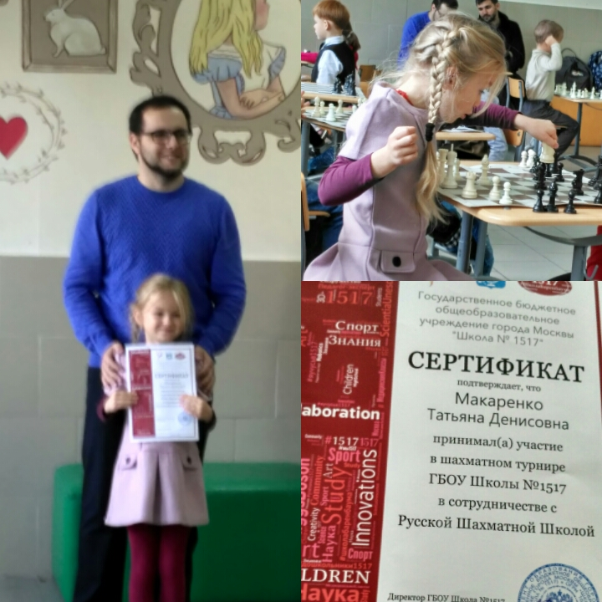
Наши победы
Гриценко
Мирослава 4 года
1 место среди девочек в шахматном турнире в сотрудничестве с Русской Шахматной Школой
Макаренко Татьяна 5 лет
приняла участие в шахматном турнире в сотрудничестве с Русской Шахматной Школой

Slide 10
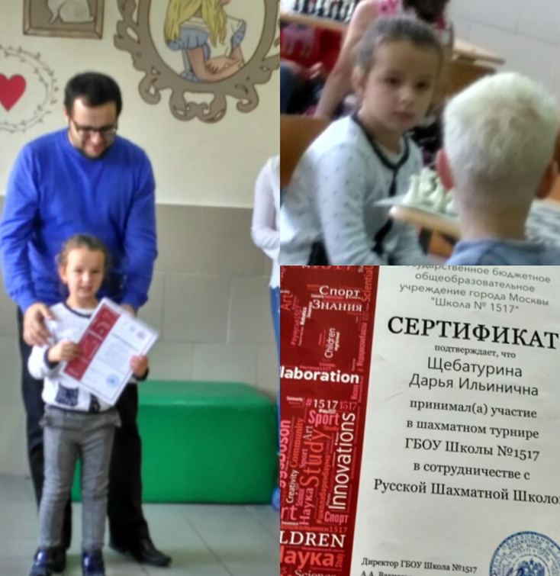
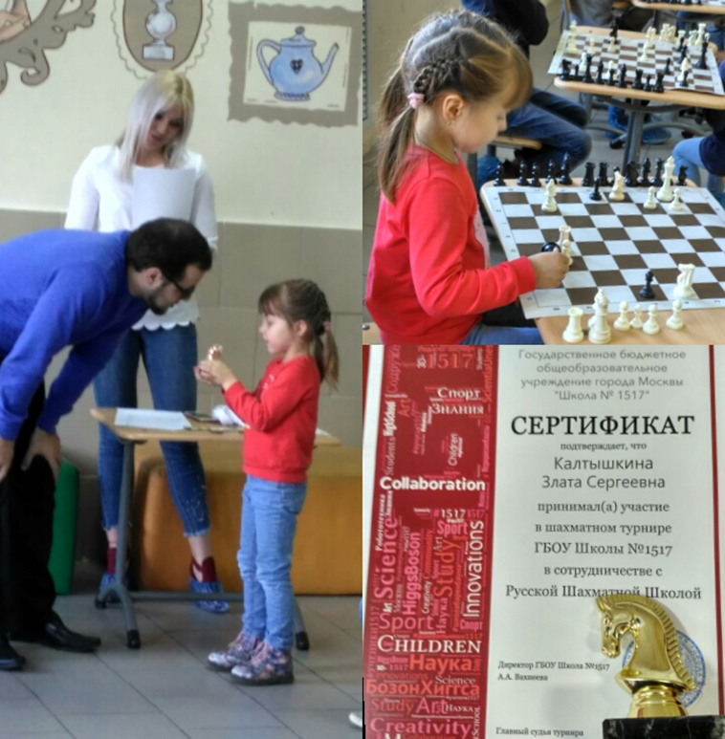
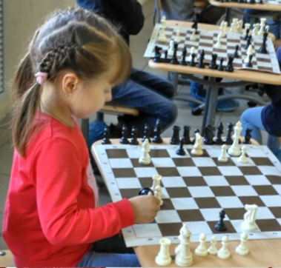
Калтышкина Злата 4 года
Щебатурина
Дарья 5 лет
кубок за самого юного участника в шахматном турнире в сотрудничестве с Русской Шахматной Школой
приняла участие в шахматном турнире в сотрудничестве с Русской Шахматной Школой
приняла участие в шахматном турнире в сотрудничестве с Русской Шахматной Школой

Slide 11
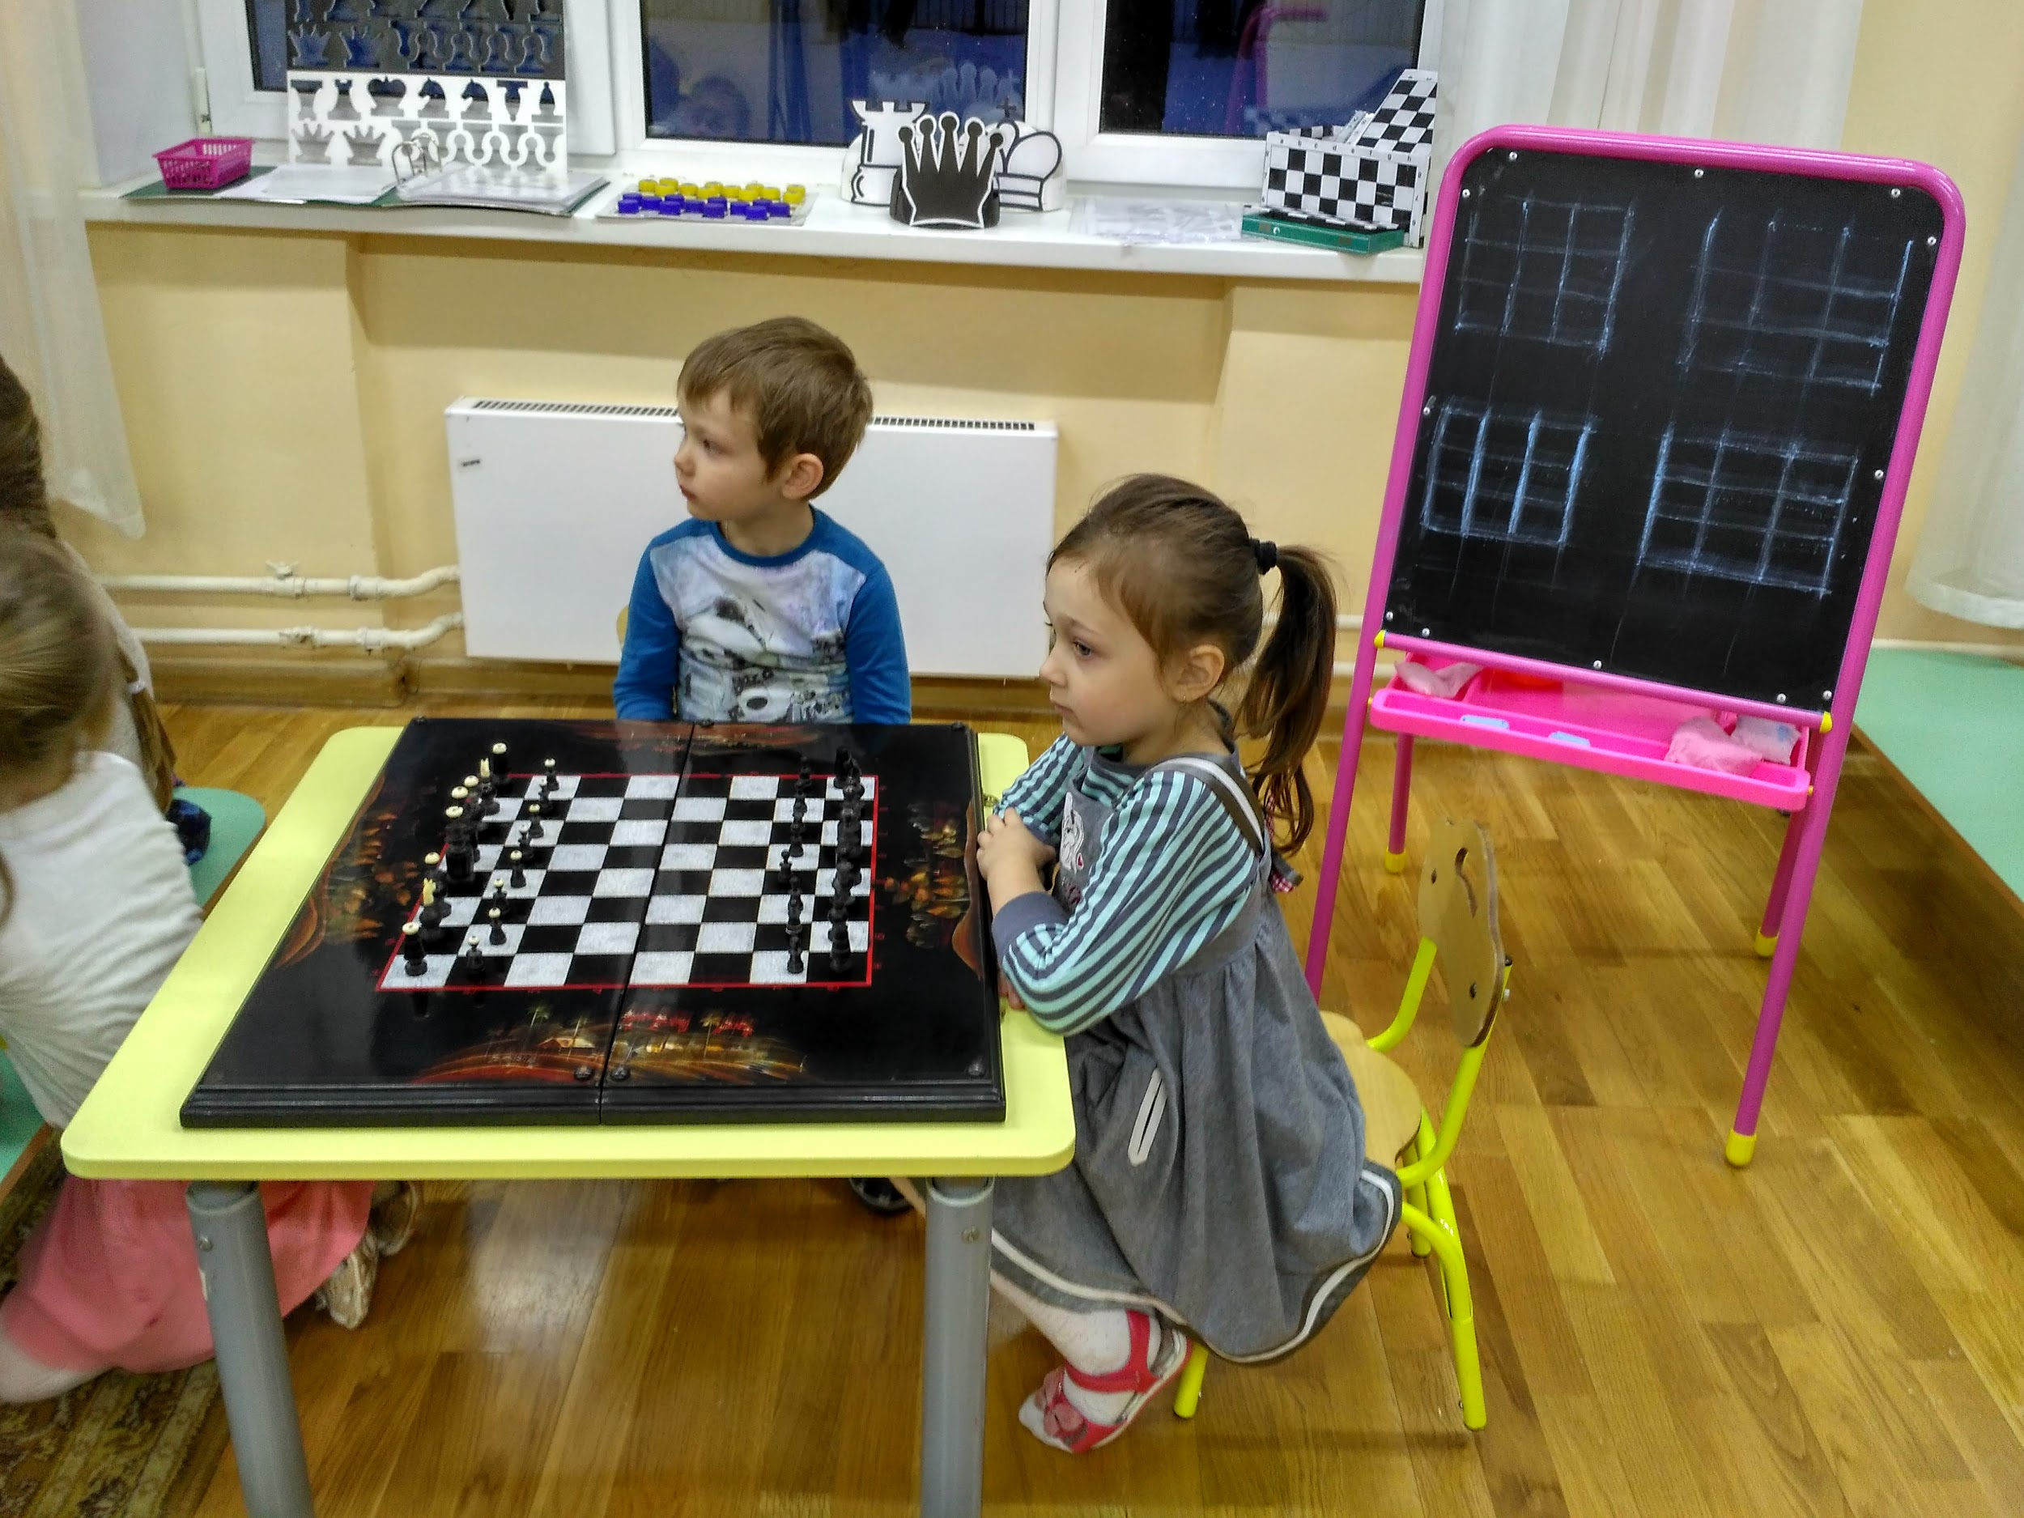
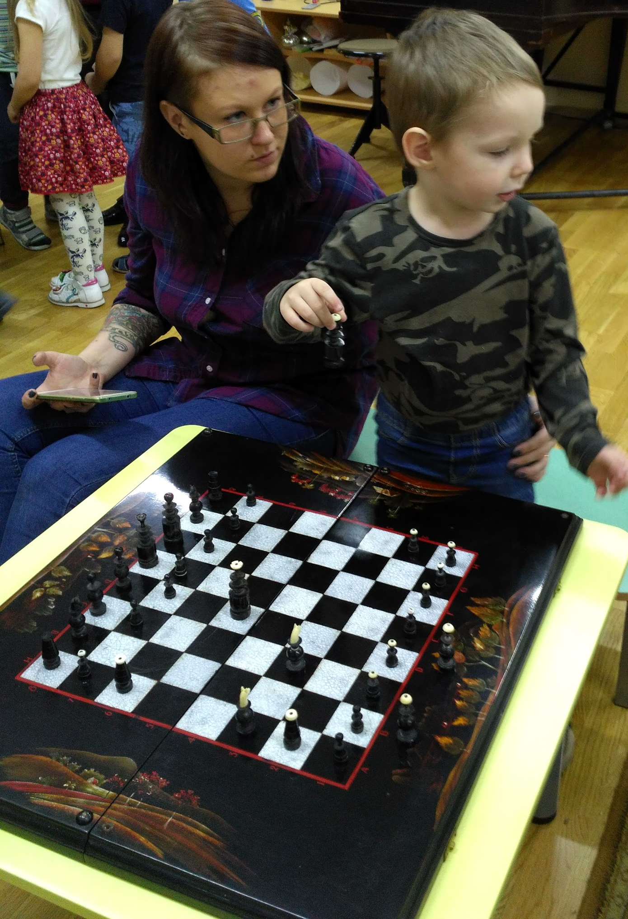
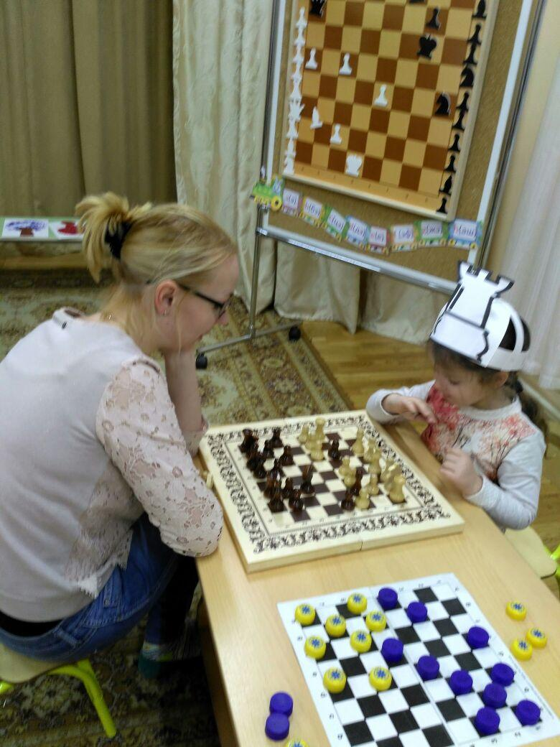
Любимая игра в нашей группе - Шахматы.

Slide 12
Спасибо за внимание

